Slide 1






TRƯỜNG TIỂU HỌC ĐỊNH HÒA
CHÀO MỪNG QUÝ THẦY CÔ
VỀ DỰ GIỜ THĂM LỚP
Môn Tiếng Việt lớp 3
Bài 19: KHI CẢ NHÀ BÉ TÍ (T3)
Giáo viên: Nguyễn Thanh Liêm
Lớp: 3/2

Slide 2
Thứ ba ngày 14 tháng 11 năm 2023
TIẾNG VIỆT
TROØ CHÔI: SAÉC MAØU EM YEÂU
Điền s hay x
….ay mê
Điền ? hay ~
mai ngồi
Điền c hay k
chơi ….ờ
~
s
c
Điền ch hay tr
….ăng sáng
Điền ? hay ~
chưa đồ
Điền l hay n
…ước ….on
~
tr
n n

Slide 3
Thứ ba ngày 14 tháng 11 năm 2023
TIẾNG VIỆT( Nghe- Viết )
KHI CẢ NHÀ BÉ TÍ
Khi bố còn bé tí
Có thích lái ô tô
Có say mê sửa đồ
Có hay xem bóng đá?
Khi mẹ còn bé tí
Có mãi ngồi cắm hoa
Thích ra chợ gần nhà
Tối khuya ôm cuốn sách
Khi con còn bé tí
Chẳng đọc sách, chơi cờ
Chẳng dọn dẹp, chữa đồ
Cả ngày con đùa nghịch.
Huỳnh Mai Liên

Slide 4
Thứ ba ngày 14 tháng 11 năm 2023
TIẾNG VIỆT( Nghe- Viết )
KHI CẢ NHÀ BÉ TÍ
Khi bố còn bé tí
Có thích lái ô tô
Có say mê sửa đồ
Có hay xem bóng đá?
Khi mẹ còn bé tí
Có mãi ngồi cắm hoa
Thích ra chợ gần nhà
Tối khuya ôm cuốn sách
Khi con còn bé tí
Chẳng đọc sách, chơi cờ
Chẳng dọn dẹp, chữa đồ
Cả ngày con đùa nghịch.
Huỳnh Mai Liên
Bạn nhỏ đã hỏi về những ai?

Slide 5
Thứ ba ngày 14 tháng 11 năm 2023
TIẾNG VIỆT( Nghe- Viết )
KHI CẢ NHÀ BÉ TÍ
Khi bố còn bé tí
Có thích lái ô tô
Có say mê sửa đồ
Có hay xem bóng đá?
Khi mẹ còn bé tí
Có mãi ngồi cắm hoa
Thích ra chợ gần nhà
Tối khuya ôm cuốn sách
Khi con còn bé tí
Chẳng đọc sách, chơi cờ
Chẳng dọn dẹp, chữa đồ
Cả ngày con đùa nghịch.
Huỳnh Mai Liên
Bạn nhỏ thắc mắc điều gì?
Bạn ấy thế nào khi còn bé?
Mọi người như thế nào khi còn bé?
Mọi người khi còn bé có giống bạn ấy không?

Slide 6
Thứ ba ngày 14 tháng 11 năm 2023
TIẾNG VIỆT( Nghe- Viết )
KHI CẢ NHÀ BÉ TÍ
Khi bố còn bé tí
Có thích lái ô tô
Có say mê sửa đồ
Có hay xem bóng đá?
Khi mẹ còn bé tí
Có mai ngồi cắm hoa
Thích ra chợ gần nhà
Tối khuya ôm cuốn sách
Khi con còn bé tí
Chẳng đọc sách, chơi cờ
Chẳng dọn dẹp, chữa đồ
Cả ngày con đùa nghịch.
Huỳnh Mai Liên
Bài viết có mấy khổ thơ ?
Mỗi khổ thơ có mấy dòng ?
Mỗi dòng thơ có mấy chữ ?
Những chữ nào trong bài được viết hoa ?

Slide 7
Thứ ba ngày 14 tháng 11 năm 2023
TIẾNG VIỆT( Nghe- viết )
KHI CẢ NHÀ BÉ TÍ
2. Luyện viết đúng.

Slide 8



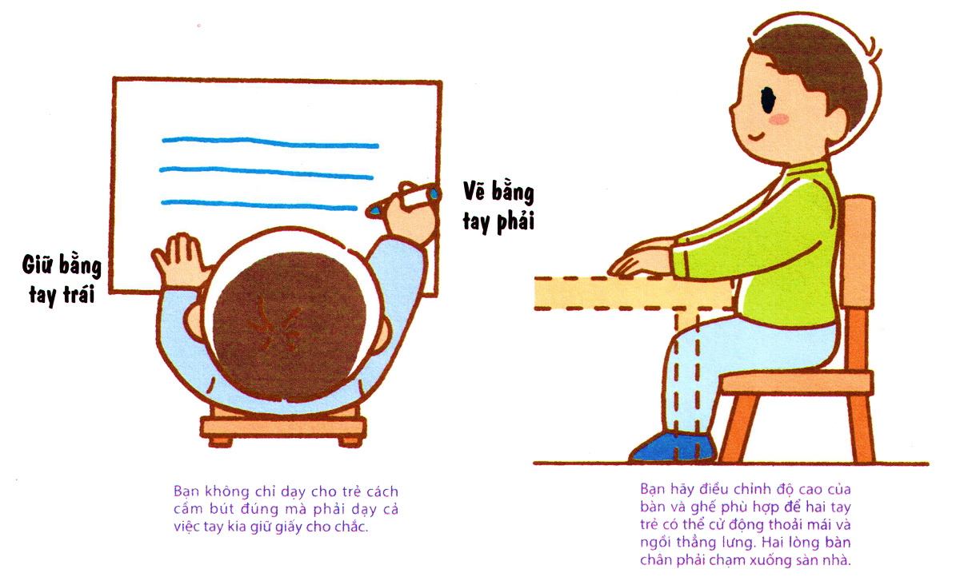
Lưu ý về tư thế ngồi viết
1 tay cầm viết
1 tay giữ trang vở
Thẳng lưng
Chân đặt đúng vị trí
Viết bằng tay phải
Giữ bằng tay trái
Khoảng cách từ mắt đến vở 25 – 30cm

Slide 9
Thứ ba ngày 14 tháng 11 năm 2023
TIẾNG VIỆT( Nghe- viết )
KHI CẢ NHÀ BÉ TÍ
3. Soát lỗi.
Khi bố còn bé tí
Có thích lái ô tô
Có say mê sửa đồ
Có hay xem bóng đá?
Khi mẹ còn bé tí
Có mãi ngồi cắm hoa
Thích ra chợ gần nhà
Tối khuya ôm cuốn sách
Khi con còn bé tí
Chẳng đọc sách, chơi cờ
Chẳng dọn dẹp, chữa đồ
Cả ngày con đùa nghịch.
Huỳnh Mai Liên

Slide 10
Thứ ba ngày 14 tháng 11 năm 2023
TIẾNG VIỆT( Nghe- viết )
KHI CẢ NHÀ BÉ TÍ
4. Luyện tập.

Slide 11
Thứ ba ngày 14 tháng 11 năm 2023
TIẾNG VIỆT( Nghe- viết )
KHI CẢ NHÀ BÉ TÍ
4. Luyện tập.
Bài 2: Làm bài tập a
a) Chọn từ ngữ thích hợp trong ngoặc đơn thay cho ô vuông.
Trong vườn, cây lựu (liu/ lựu) sai trĩu (trĩu / trữu) quả.
Mẹ địu ( địu/ đựu) bé lên nương.
Đàn chim sà xuống cây bằng lăng, hót líu lo (líu lo/ lứu lo)

Slide 12
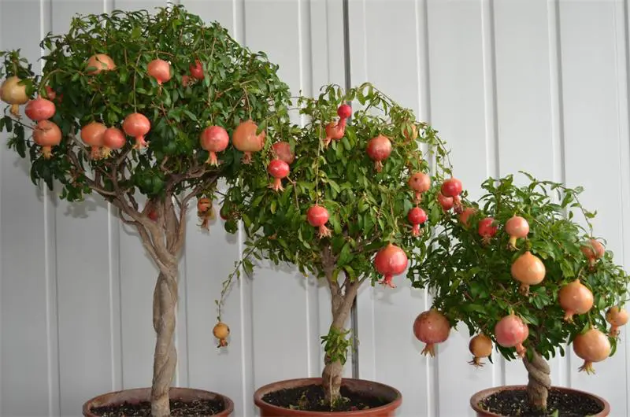

Slide 13
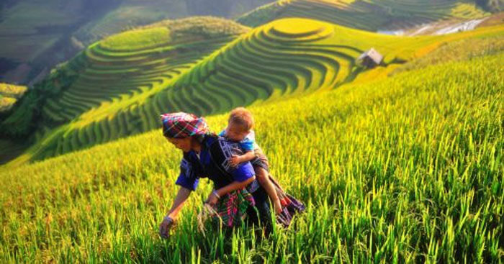

Slide 14
Thứ ba ngày 14 tháng 11 năm 2023
TIẾNG VIỆT( Nghe- viết )
KHI CẢ NHÀ BÉ TÍ
4. Luyện tập.
Bài 3: Viết vào vở 1 – 2 câu đã hoàn thành ở bài tập 2
Mẹ địu bé lên nương.

Slide 15
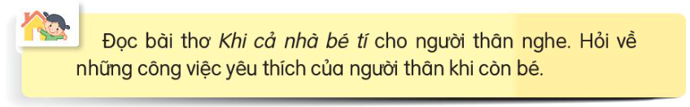
Vận dụng

Slide 16
Thứ ba ngày 14 tháng 11 năm 2023
TIẾNG VIỆT( Nghe- viết )
KHI CẢ NHÀ BÉ TÍ

Slide 17

XIN CHÂN THÀNH CẢM ƠN
QUÝ THẦY CÔ GIÁO VÀ CÁC EM
Notes:
17

